Slide 1

বিসমিল্লাহির রাহমানির রাহিম

Slide 2
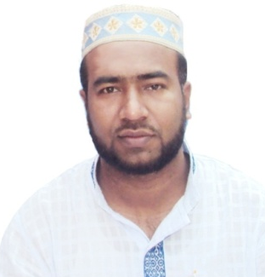
শিক্ষক পরিচিতি
বিষয়ঃ ইসলাম ও নৈতিক শিক্ষা
শ্রেণিঃ ৮ম
অধ্যায়ঃ চতুর্থ
সময়ঃ ৫০ মিনিট
মুহাম্মদ মাসুম বিল্লাহ্
সহকারী শিক্ষক
শের-ই-বাংলা স্কুল এন্ড কলেজ
E-mail: masumafruz07@gmail.com

Slide 3
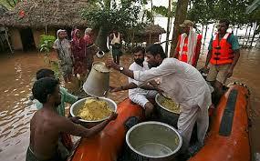
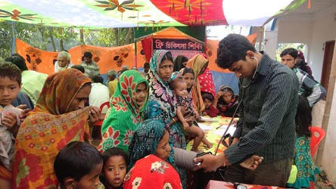
মানব সেবা
পাঠঃ 07
বন্যার্তদের খাবার দিচ্ছে
চিকিৎসা দিচ্ছে

Slide 4
শিখনফল
এই পাঠ শেষে শিক্ষার্থীরা…
১। মানব সেবা কি তা বলতে পারবে।
২। মানব সেবার গুরুত্ব বর্ণনা করতে পারবে।
৩। মানব সেবার ক্ষেত্র সমূহ চিহ্নিত করতে পারবে।

Slide 5

এই সব ছিন্নমূল মানুষের জন্য আমাদের কি করা উচিৎ
এই সব ছিন্নমূল মানুষের সেবা করাকে কি
বলে ?
মানব সেবা
সেবা করা উচিৎ
মানব সেবা কী ?

Slide 6

ইসলামে অধিকার দু’ভাগে বিভক্ত
অধিকার বা হক
হাক্কুল্লাহ বা আল্লাহর হক। যেমন-নামায,রোযা
হাক্কুল ইবাদ বা বান্দার হক। যেমন-রোগীর সেবা করা,
সাহায্য করা।
মানব সেবা হাক্কুল ইবাদ এর অন্তর্ভূক্ত

Slide 7
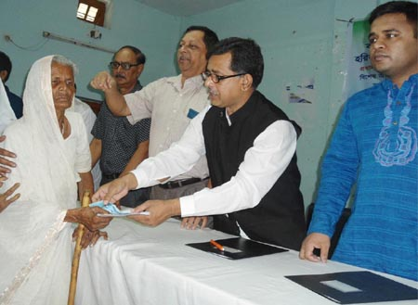
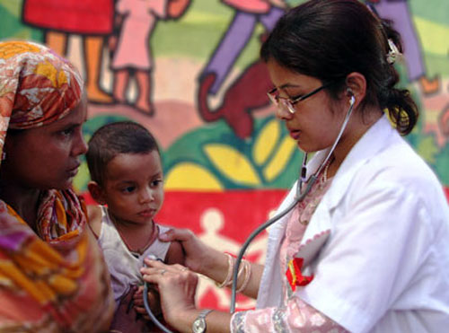
এসো জেনে নিই
অসহায়কে সাহায্য করা
পরিচর্যা করা
মানব সেবা হলো মানুষের পরিচর্যা, সাহায্য-সহযোগিতা করা

Slide 8

মানব সেবার গুরুত্ব
মানব সেবার গুরুত্ব সম্পর্কে রাসুলুল্লাহ (স.)বলেন-
‘’অর্থঃ যে ব্যক্তি মানুষের প্রতি দয়া করে না, আল্লাহ তার প্রতি দয়া করে না।’’

Slide 9
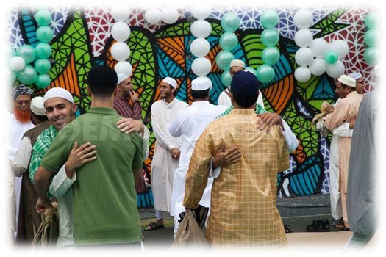
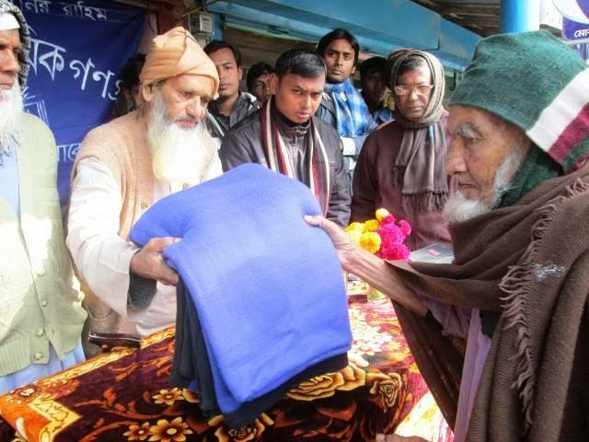
মানব সেবার গুরুত্ব
কোন মুসলমান অন্য মুসলমানকে কাপড় দান করলে আল্লাহ তাআলা তাকে জান্নাতের পোশাক দান করবেন।

Slide 10

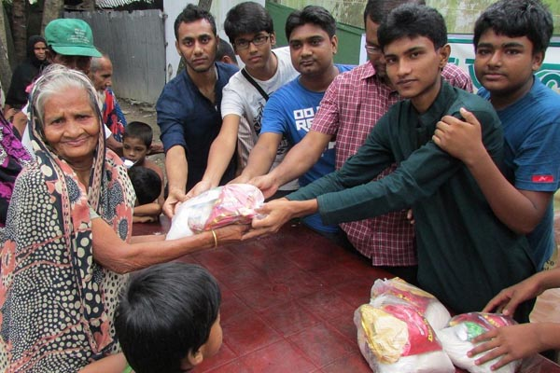

মানব সেবার গুরুত্ব
ক্ষুধার্তকে খাদ্য দান করলে আল্লাহ তাআলা তাকে জান্নাতের সুস্বাদু ফল দান করবেন।

Slide 11
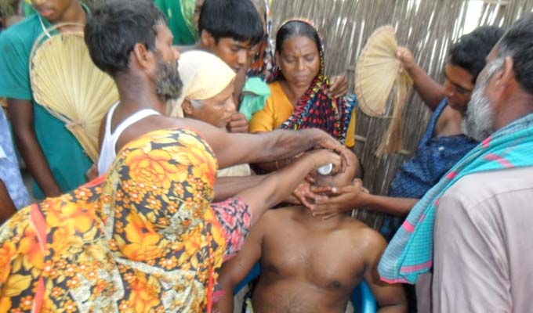
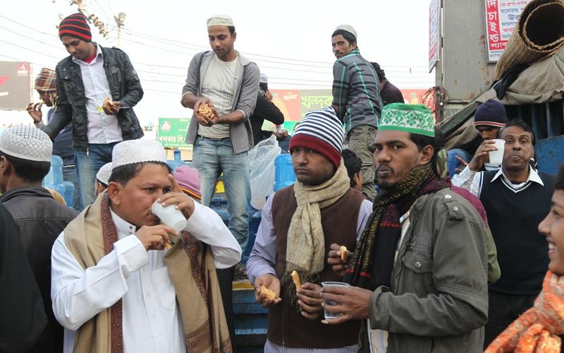
মানব সেবার গুরুত্ব
কোন তৃষ্ণার্ত মুসলমানকে পানি পান করালে আল্লাহ তাআলা তাকে জান্নাতের সীলমোহরকৃত পাত্র থেকে পবিত্র পানীয় পান করাবেন।

Slide 12
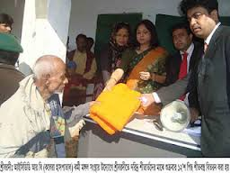
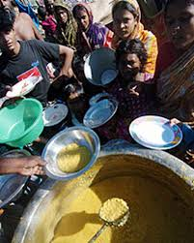
মানব সেবার ক্ষেত্র সমুহ
ক্ষুধার্তকে খাদ্য দান করা
বস্ত্রহীনকে বস্ত্র দান করা

Slide 13
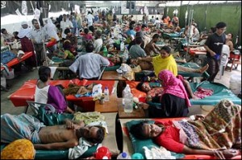
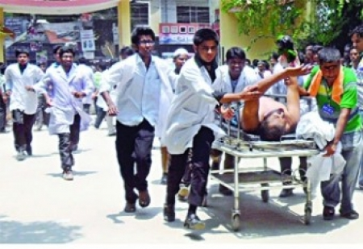
মানব সেবার ক্ষেত্র
অসহায়কে আশ্রয় দান করা
রোগীর সেবা করা

Slide 14
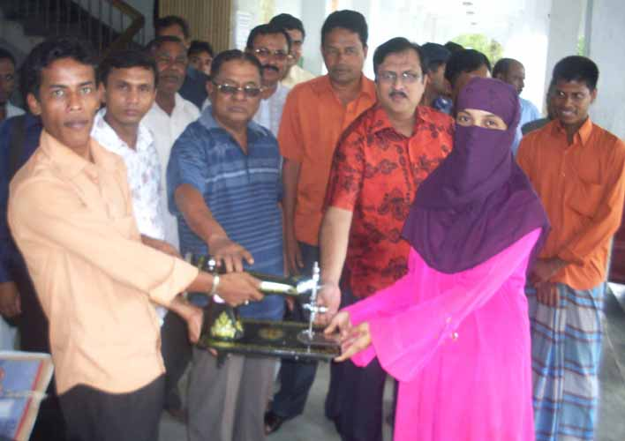
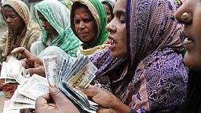
মানব সেবার পঞ্চম ক্ষেত্র
নিঃস্ব-দুস্থদের আর্থিক সাহায্য করা

Slide 15
দলীয় কাজ
মানব সেবার প্রয়োজনীয়তা ব্যাখ্যা কর।

Slide 16
মূল্যায়ন
যিনি মানব সেবা করেন আল্লাহ তাকে কি করেন?
ক্ষুধার্তকে খাদ্য দান করলে আল্লাহ তাকে কি দিবেন ?
অধিকার কত প্রকার ?
মানব সেবা করা মুমিনের অন্যতম-

Slide 17
বাড়ির কাজ
মানব সেবার গুরুত্ব বিশ্লেষণ কর।

Slide 18

আজ এ পর্যন্তই
আল্লাহ হাফেজ

